Slide 1
[LG] Appliance Finder WM(Washing Machine) Code Review

Slide 2
HTML

Slide 3
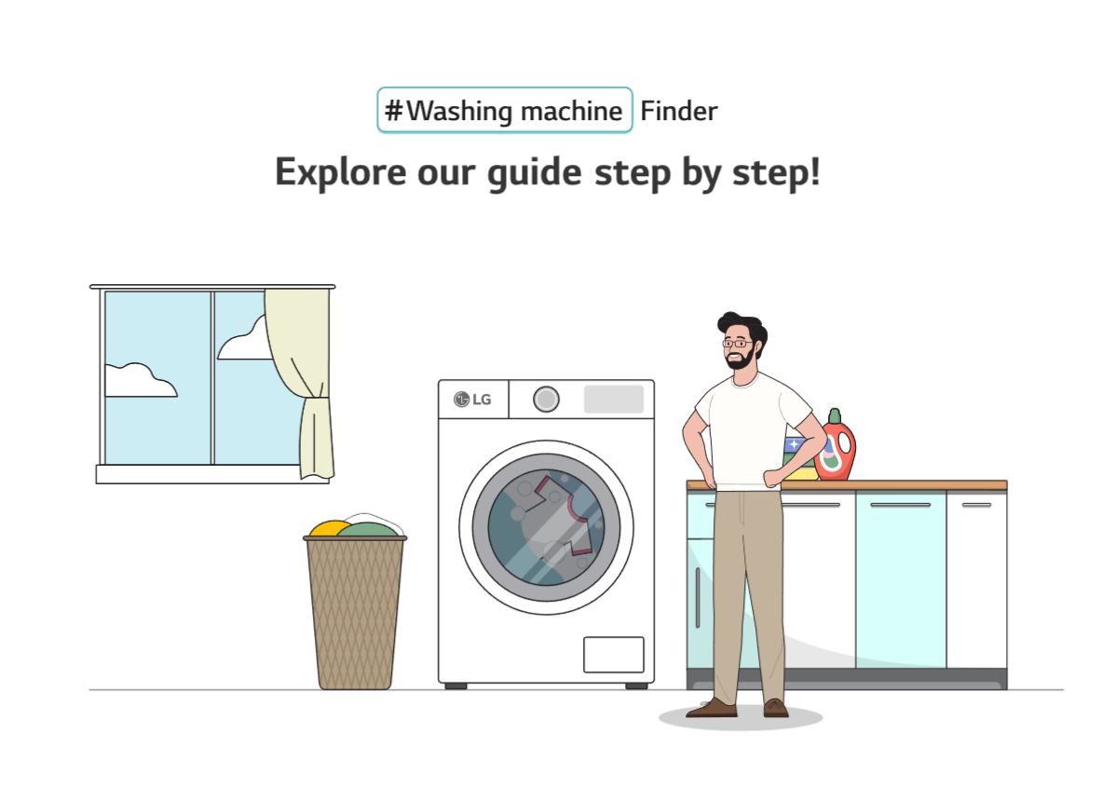
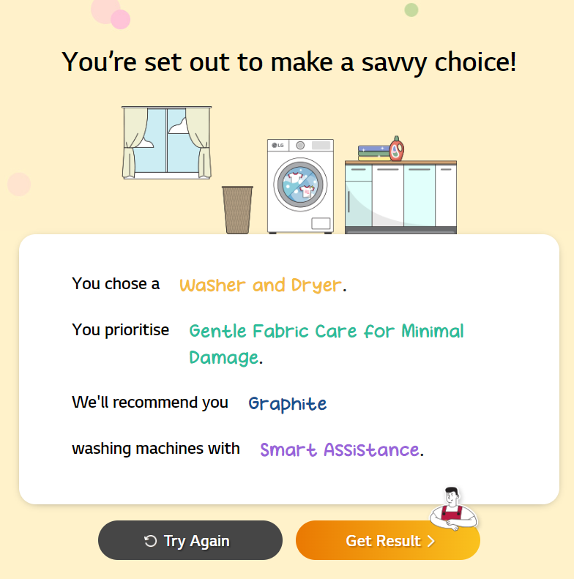
index.html
id="finderIntro” 인트로 애니메이션 wrap
id=“animationPlayer” Json lottie 렌더링
id="finderResult“ 결과 페이지

Slide 4
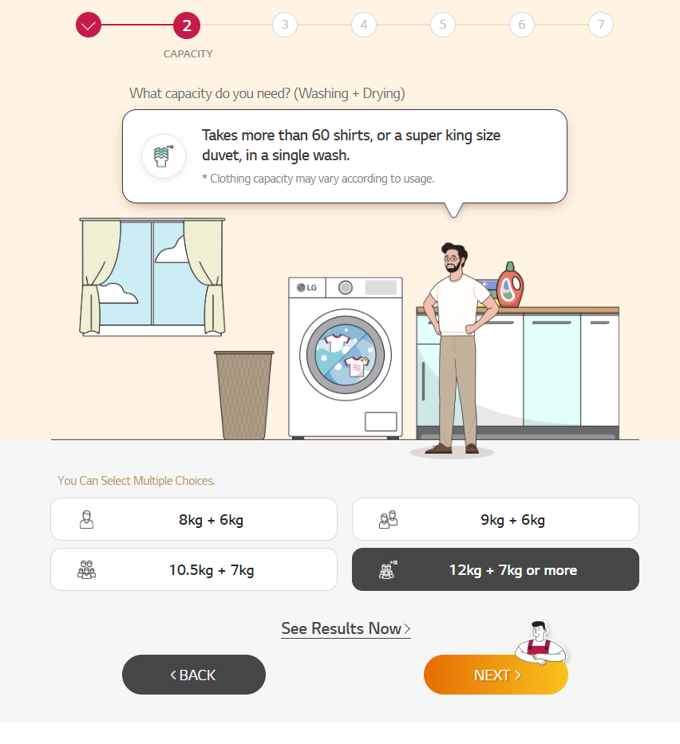
index.html
id=“quickFinder“ 파인더 메인 - 스텝별로 class 구분 step01, step02….
id=“finderNav” 네비게이션
class="qna_wrap” 디스크립션 wrap class=".qna_description01” head 디스크립션
class="load_more_btn“ 디스크립션 팝업 버튼 (이어서 보기) class="learn_more_btn“ 디스크립션 or 영상 팝업 버튼 (더 알아보기)
class="qna_description02” detail 디스크립션
id="qnaImgWrap” 메인 이미지
- 스텝별로 background-image 변경
id= “selectWrap” 버튼 생성 wrap
- ol 아래 자식(li button.answer_btn) 은 마크업 생성
id= “shopNowBtn” 결과 페이지 바로가기 - LG PDP 랜딩 페이지로 바로 이동 id= “backStepBtn ” 이전 스텝으로
Id= “nextStepBtn ” 다음 스텝으로

Slide 5
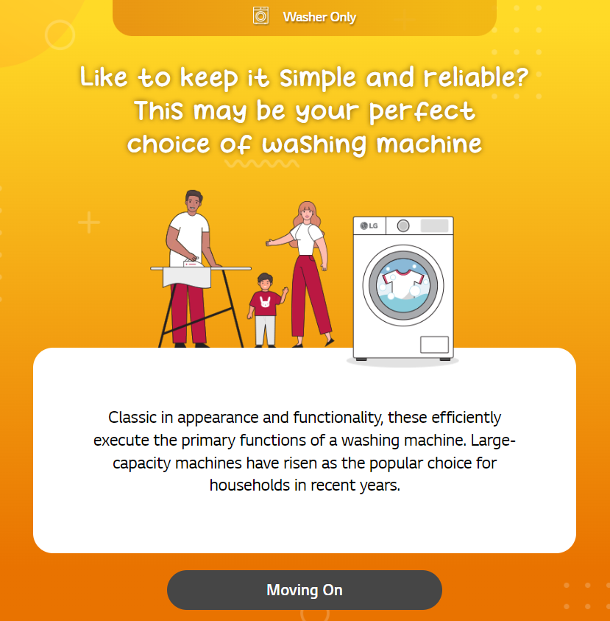
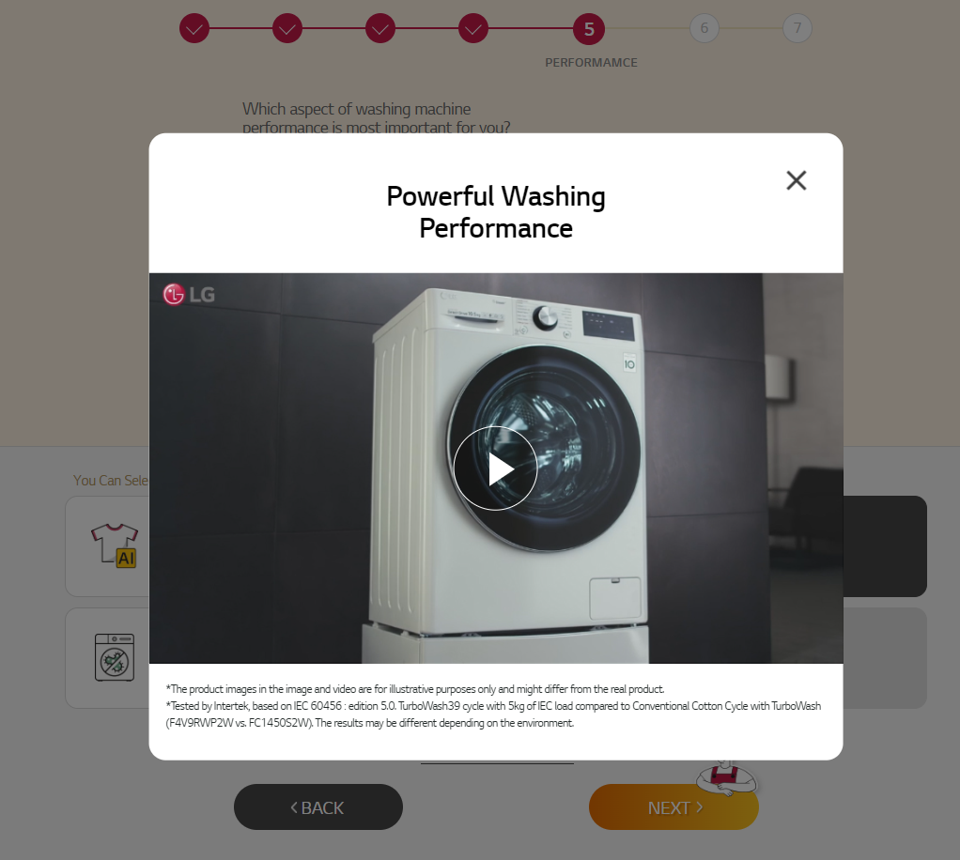
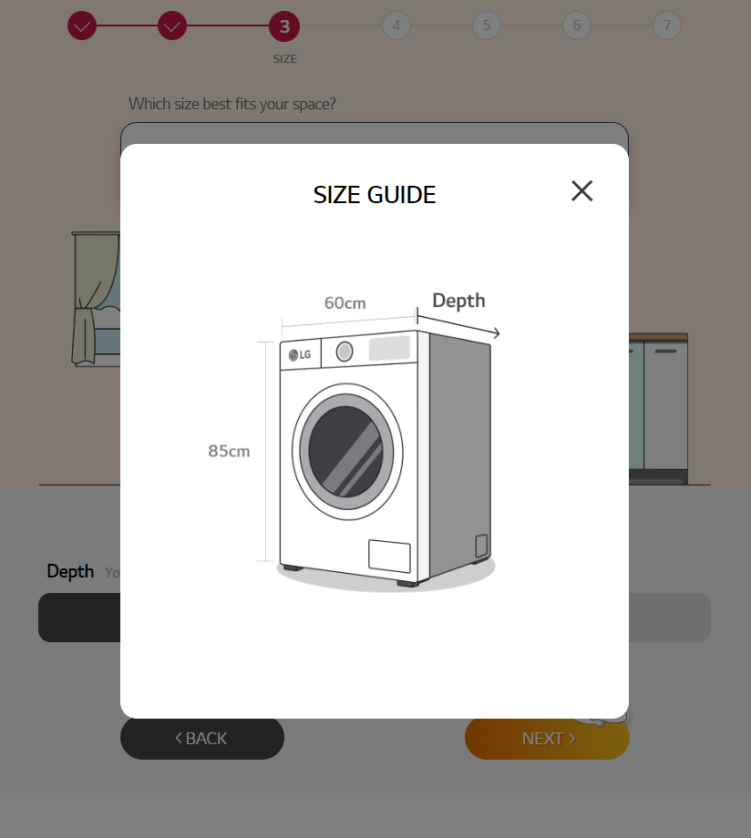
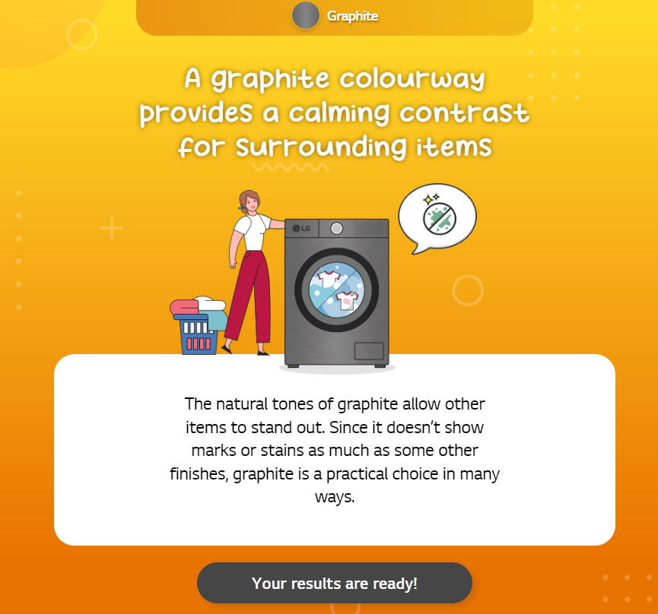
Popup.html
<!-- step05 Video Popup -->
. popup_movie_step05
- 영상 팝업
<!-- step03 Size Popup -->
. popup_step03
- 모델 사이즈 팝업
<!-- step01 Interactive Popup -->
. popup_step01
- 인터렉티브 팝업
<!-- step07 Interactive Popup -->
. popup_step07
- 인터렉티브 팝업

Slide 6
Javascript

Slide 7
Default .js
***변수
let idx = 0; // 스텝별 인덱스
let stepCount = []; // 스텝별 사용자가 선택한 count 개수
Let selectedParameters = []; // 사용자가 선택한 key , value 값 저장 배열
let matchingProducts = []; // 스텝별로 매칭된 제품
let currentStep; // 현재 스텝 데이터 ex) step01, step02
let selectedProduct; // 셀렉된 제품 데이터
let interactiveClass; // 인터렉티브 팝업 매칭 class
let screenConfigData; //step1에서 매칭된 washer only 또는 washer and dryer 의 데이터 오프젝트
Let product; // 제품 종류 (washer only or washer and dryer)
// 태깅 관련 변수
let stageIdx; // step
let stageDesc; // link-name
let stageCont; // 누적 선택한 옵션 컨텐츠
let imgPath = ''; // desktop / mobile 이미지 경로 구분

Slide 8
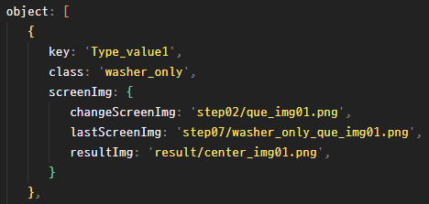
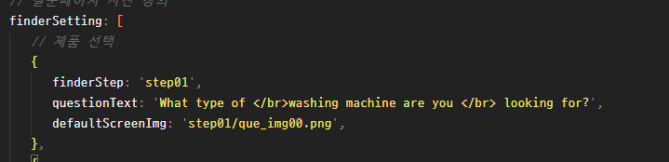
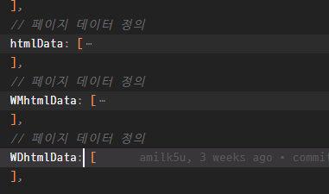
Default .js
*** Object
configData // 사용될 데이터
object // step 01 의 제품 데이터
class // 인터렉티브 팝업 창 띄울 때 . popup_step01 팝업에 class 클래스 삽입 시 필요
ChangeScreenImg // step01, step02, step03 에서 사용하는 메인 이미지
lastScreenImg // step07 에서 사용하는 메인 이미지
resultImg // "finderResult“ 결과페이지 이미지
finderSetting // 각 step 마크업 세팅
finderStep // 각 step 고유 class 네임 “quickFinder“ 에 class 삽입
questionText // 각 step 질문 텍스트
questionOrderText // 예외 적으로 step 3 에서 사용하는 질문 텍스트
(step01 에서 washer_dryer를 선택했을 때 사용)
description // 예외적으로 step03 에서만 사용하는 말풍선 안의 디스크립션
htmlData // step01 에서 만 마크업 데이터 정의
WMhtmlData // Washer Only 마크업 데이터 정의
WDhtmlData // Washer and Dryer 마크업 데이터 정의

Slide 9
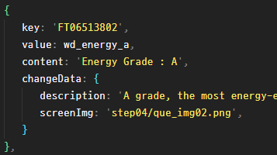
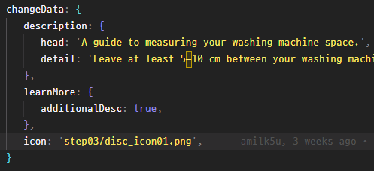
Default .js
WMhtmlData or WDhtmlData
key // ..answer_btn 의 key 값
value // ..answer_btn 의 value 값
content // ..answer_btn 버튼 옵션의 내용
screenImg // 해당 옵션의 메인 이미지
changeData // answer_btn 선택 시 변경 되는 데이터
description // 해당 옵션 선택 시 말풍선에 적용되는 디스크립션 - Detail 디스크립션이 없는 경우 description 만 작성
- Detail 디스크립션이 있을 경우 head : / detail : 모두 작성
icon // 말풍선 안의 아이콘
learnMore // 말풍선 안의 Learn More 버튼 생성
***Learn more 버튼의 기능 3가지
1. additionalDesc: true, : 디스크립션 - 말풍선의 detail 디스크립션 생성 시 사용 (load More 버튼생성)
- Load more 일때, 디스크립션 안에 Head 와 detail 가 있는 경우
2. interactionPage: ＇white’, : 인터렉티브 팝업
- .popup_step01 Or popup_step07 에 해당 class 추가
3. videoPopup: 'detergent’, : 영상 팝업
- popup_movie_step05 팝업 하위의 해당class 를 display:block;

Slide 10
Main .js
Event
stepUpdateEvent () // 다음 / 이전 버튼 클릭시 실행되는 함수
answerSelectEvent() // 옵션 클릭시 실행 함수
taggingEvent () // 태깅 함수
sprayData() // 옵션 별로 해당되는 데이터 뿌리기

